Slide 1
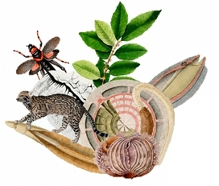








GBIF France :
20 ans d’actions
au service de la biodiversité
19 juin 2026, Auditorium Jean Rouch, Musée de l’Homme, Paris, France
Notes:
Template page d’accueil

